Slide 1
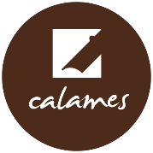
Bien saisir les données codées
Description
Formation pour découvrir des actions simples à réaliser, au moment du catalogage, sur les zones de données codées, pour participer à la qualité de la base.
Cours de mars 2013.
Public
Personnels chargés de l’activité de catalogage
Intervenants
Mireille Teissèdre
La formation débutera à 11h, merci de votre patience… Attention : La session sera enregistrée afin d'être diffusée sur notre plateforme d'autoformation http://moodle.abes.fr. En rejoignant cette session, vous consentez à ces enregistrements.

Slide 2
plan
Partie 1 : les données codées indispensables
Partie 2 : les données codées à valeur ajoutée
Partie 3 : zoom sur la langue de catalogage

Slide 3
Les données codées dans le format UNIMARC
https://www.transition-bibliographique.fr/unimarc/manuel-unimarc-format-bibliographique/#Bloc%201XX Le site propose une définition de chaque zone de l'UNIMARC d'échange. Ce lien vous conduit vers le bloc des données codées (zones 1XX).

Slide 4
PARTIE 1 : LES DONNÉES CODÉES INDISPENSABLES

Slide 5
Les données codées indispensables
La date
La langue
Le Pays
Le type de document

Slide 6
Zone 100 : La date de publication
La date insérée dans la zone 100 (onglet "générales") sert de support à la recherche sur la date de publication d'un document, ce n'est pas la zone 214 qui joue ce rôle.
En cas de date "ouverte" ou de plusieurs dates en zone 100, ce sont des bornes qui sont données.
Attention ! Lors de la copie d'une notice pour traiter un document postérieur, on peut oublier de changer la date en zone 100, surtout si l'on utilise la grille de données codées. Dès lors, la notice porte deux dates différentes, l'une en 100$a, l'autre en 214$d. Mais la personne qui fait la recherche risque de ne pas trouver la notice, ou de croire voir une édition antérieure. Et comment savoir quelle est la date réelle dans ce cas, à moins d'avoir le document en mains ?
APRÈS TOUTE COPIE DE NOTICE, IL FAUT AFFICHER LA NOUVELLE NOTICE EN FORMAT UNM, SANS LES GRILLES DE DONNÉES CODÉES, CE QUI PERMET DE DÉCELER LES ANOMALIES,

Slide 7
Zone 101 : La langue
.
La langue du texte catalogué est dans la zone 101 (onglet « langues"). C’est est un élément très important pour l'utilisateur final : cette langue détermine son accès ou non à la ressource, selon les langues qu'il connaît. Cette zone est obligatoire dans le format UNIMARC. La langue du texte catalogué se trouve codée en $a. Mais il y a en tout 10 sous-zones possibles pour préciser le rôle de chaque langue !
Toutes les sous-zones ne sont pas indexées. Le premier $a (langue du texte) est indexé dans l'index "lai" ou dans la limitation "lan" selon la fréquence de la langue. Les $a suivants sont tous indexés dans "lai", que la langue soit fréquente ou non. Les autres sous-zones indexées, $c (langue de l'œuvre originale) et $j (langue des sous-titres) le sont aussi dans "lai".
Que se passe-t-il si la zone 101 est oubliée ? Si l'on crée une notice en ligne, ce n'est pas possible : la table de validation du Sudoc demande une zone, au moins une sous-zone $a, et un code de 3 lettres dont la validité est testée. Mais beaucoup de notices de rétroconversion ont été chargées depuis 10 ans, et cela a engendré une certaine pollution.
Ces erreurs de langues, et ces absences d'information ne peuvent être corrigées que manuellement, car la langue ne peut pas être déduite automatiquement du pays de publication ou du titre du document. De plus, la langue ne se trouve que dans la zone 101, elle n'est jamais décodée dans une autre zone de la notice, il n'y a pas de "rattrapage" possible

Slide 8
Zone 101 : La langue
.
Pour rechercher à partir d’une langue dans WinIBW : limitation "lan" pour les 19 langues les plus fréquentes
index "lai" pour toutes les autres occasions
« parmi tous les ouvrages en français, je cherche ceux qui ont le mot « dictionnaire » dans le titre »
« dans toute la base, je cherche les ouvrages en breton qui ont le mot « dictionnaire » dans le titre »
: pour obtenir la liste des langues les plus fréquentes

Slide 9
Zone 101 : La langue
.
Ne pas confondre la langue de publication du document et la langue de catalogage, qui sera toujours le français.
Voir la partie 3 « Zoom sur la langue de catalogage »

Slide 10
Zone 102 : Le pays
Le pays de publication suit immédiatement la langue du texte, dans la construction d'une notice UNIMARC. La zone 102 qui contient ce code de pays n'est pas obligatoire en UNIMARC, mais elle est conseillée pour préciser les recherches. Son utilisation est beaucoup plus simple que celle de la zone des langues : une seule sous-zone, répétable au cas où c'est nécessaire. Malgré cette simplicité, on trouve dans le Sudoc des notices qui n'ont pas de zone 102, ou un code erroné dans le $a. Les causes sont les mêmes que pour la zone 101, des notices importées.
Comment corriger les codes de pays ? la commande Aff k102:210 permet d'afficher le code pays et l'adresse sur la même ligne. Il est facile de corriger l'erreur situant Hanoï aux IIes Vierge des Etats-Unis.
L'indexation des sous-zones suit le même schéma que pour les langues : le premier $a (pays de publication) est indexé dans l'index "pai" ou dans la limitation "pay" selon le nombre de documents publiés dans le pays. Les $a suivants sont tous indexés dans "pai", que ce pays ait beaucoup d'occurrences ou non.

Slide 11
Zone 102 : Le pays
.
Pour rechercher à partir d’un pays dans WinIBW : limitation « PAY » pour les 27 pays d’édition les plus fréquents
index « pai » pour toutes les autres occasions
« parmi les ouvrages édités en France, je cherche ceux qui ont le mot « book » dans le titre »
« dans toute la base, je cherche les ouvrages édités en Grèce qui ont le mot « book » dans le titre »
: pour obtenir la liste des pays d’édition les plus fréquents

Slide 12
Zone 008 : Le type de document
Le type de document n'est pas distinct du type de support dans le Sudoc : c'est la combinaison des deux premières zones de la zone 008$a qui va donner l'information. Mais l'export dans les SIGB est conforme à l'UNIMARC d'échange.
Le type de document permet de limiter une recherche faite sur un index, on ne peut pas rechercher "tous les documents appartenant à un type", mais les notices contenant le mot "test" dans le titre et qui sont des ressources continues, ou des partitions, etc. Cette donnée codée est automatiquement implémentée au moment de la création de la notice. Elle est obligatoire et toujours "juste", contrairement aux codes.
Le fait que les deux premières positions soient liées de façon informatique impose quelques contraintes : il faut choisir laquelle des deux positions portera l'information la plus significative. Il a été choisi que le contenu de la position indiquant "ressource continue" est plus importante que le support. Donc, la limitation inclue toutes les ressources continues, quel qu'en soit le support (papier ou électronique). De même, la limitation "thèses" inclue les thèses sur tous les supports.

Slide 13
PARtIE 2 : LES DONNÉES CODÉES À FORTE VALEUR AJOUTÉE POUR LES USAGERS

Slide 14
Les données codées à forte valeur ajoutée
Illustrations
Nature du contenu
Congrès
Mélanges
Index
Genre littéraire
Biographie
La présence de ces données pourra, en cas de réponses multiples à sa requête, être un critère de choix supplémentaire

Slide 15
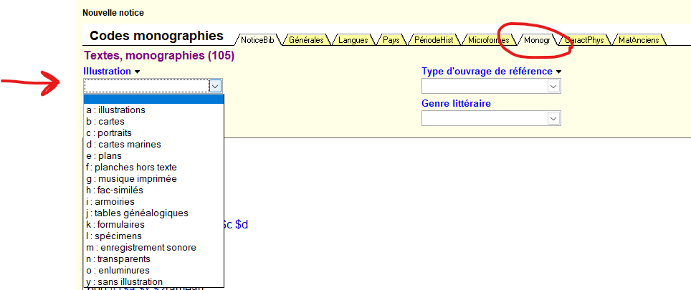
La nature des illustrations
Le document contient-il un portrait de l'auteur ? Y trouve-t-on des plans, des cartes, de la musique, des enluminures ?
Ces informations sont présentes dans la notice, si l'on a rempli avec soin la zone 105, ou plutôt la grille "Monogr." et choisi les contenus des menus déroulants.
Si la zone est décodée, l'utilisateur peut voir cette information à l'OPAC, mais elle sera redondante avec la zone 215$c. Par contre, si la zone est indexée, l'utilisateur peut en faire un filtre de recherche, ce qui commence à être intéressant !

Slide 16
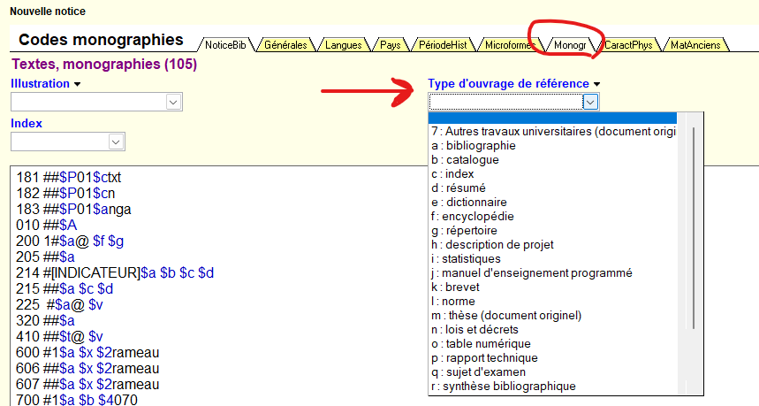
La nature du contenu
Le document est-il un catalogue, une thèse, une bibliographie, une loi, des statistiques, un brevet, une bande dessinée, un sujet d'examen ? Le titre n'est pas forcément significatif, il peut être dans une langue mal connue de l'utilisateur : autant de raisons pour utiliser les positions 4 à 7 de la zone 105, ou choisir les bons contenus dans les grilles de données codées "Type d'ouvrage de référence" du Sudoc.

Slide 17
Les congrès
Est-il organisé par une collectivité, a-t-il un titre, est-il annuel ? Est-ce un congrès, un colloque, des rencontres ? Le casse-tête est moindre pour les catalogueurs avec l'avènement des catalogues partagés et internationaux. Mais pour les utilisateurs finaux, c'est encore un maquis. Faire une restriction de recherche "je cherche uniquement les congrès autour de la néonatalogie" ou "je veux tout sur ce sujet sauf les congrès" peut être très utile dans notre monde de sur-information où trier est important. Pour que cela devienne possible, il faut choisir la valeur 1 dans la position 8 de la zone 105. Dans WinIBW, c’est la valeur « Oui » du menu déroulant « Colloque ou congrès de l'onglet "Monogr."

Slide 18
Les mélanges
Plus faciles à cataloguer que les congrès, les mélanges sont aussi un type de publications difficile à identifier lors d'une recherche : les bibliothécaires "d'autrefois" ont ajouté le terme qui permet de les regrouper, terme qu'UNIMARC nous demande de mettre en zone 503. Mais si l'on cherche simplement toutes les occurrences de "mélanges" dans les mots du titre, on s'aperçoit qu'il faut distinguer les mélanges chimiques des mélanges dédicatoires ! Comment le faire ? La zone 105, position 9 porte un 1 si c'est bien un volume de mélanges. Dans WinIBW, on peut insérer l'information dans le menu déroulant « Mélanges" de l'onglet "Monogr."

Slide 19
Les index
La présence d'un index dans un document peut se trouver en clair dans la zone 320$a. Mais malheureusement, cette zone n'est pas souvent indexée dans les systèmes de recherche (elle ne l'est pas dans le Sudoc), et elle est souvent absente des notices anciennes. La zone de données codées 105 position 10 est dès lors porteuse d'une information intéressante à utiliser pour la recherche. Dans WinIBW, on utilise le menu déroulant « Index" de l'onglet "Monogr."

Slide 20
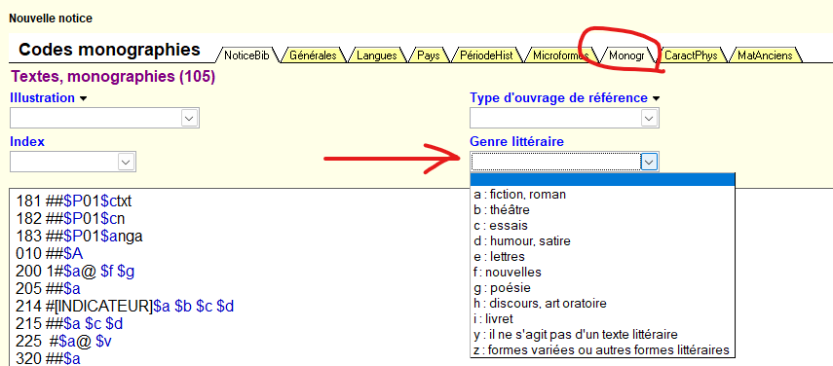
Le genre littéraire
L'information du genre littéraire auquel appartient un document n'est présente que dans les données codées, et dans l'indexation systématique si elle figure dans la notice. Ce serait pourtant bien intéressant de rechercher toutes les œuvres théâtrales publiées entre 1750 et 1870, par exemple. On pourrait aussi croiser cette métadonnée avec la langue ou le pays, et le catalogue prend tout de suite une autre utilité, un autre relief. Pour faciliter la saisie de ces 11 codes -inutile de les apprendre – WinIBW les décode dans le menu déroulant « Genre littéraire" de l'onglet "Monogr.", qui correspond à la zone 105 position 11.

Slide 21
Les biographies
Le document contient-il la biographie d'un ou plusieurs personnages ? C'est la dernière métadonnée que renferme la zone 105. La précision des codes permet de distinguer entre une autobiographie, une biographie écrite par un tiers, et une biographie collective. Saisir ce code ne prend qu'une seconde, mais la richesse de l'information est gagnante dans ce geste ! Une métadonnée de plus à exploiter en recherche.

Slide 22
PARTIE 3 : ZOOM SUR LA LANGUE DE CATALOGAGE

Slide 23
Cataloguer en français
Le Sudoc est un catalogue sur le web, donc d'audience internationale. Pourtant le français demeure notre langue de travail.

Slide 24
Le français, langue de catalogage
Traduire la zone 215 Lorsque vous récupérez une notice dans une base externe, c'est souvent une base étrangère, où le catalogage se fait en anglais, allemand, suédois, finnois, grec ... Dans le Sudoc, la langue de catalogage est le français. Cela est d'ailleurs indiqué dans les notices, en format de catalogage et bien sûr en format d'export. Vous n'avez pas à saisir cette donnée, elle est ajoutée par défaut lors de l'export si aucune information n'est donnée. Mais si la valeur du code de langue en 104 $f (voir l'image de la grille de données codées) est différente de "fre", il faut la corriger. On ne peut pas connaître à l'avance l'usage qui sera fait des données, mais la cohérence interne d'une notice entre la langue de catalogage déclarée et la langue de catalogage réelle permet de faire des tris ou des recherches. Si la zone 104 $f n'est pas mise à jour, on ne pourra jamais faire le moindre traitement valable. La zone 215 est celle de la "collation". Nos amis qui ne cataloguent pas en français sont assez nombreux dans le monde. Mais voilà ce que cela peut donner dans le Sudoc : 215 ##‎$av.‎$cill. (some col., some fold. in pocket)‎$d21 cm 215 ##‎$a201 p.‎$c101 pl. (part fold.; incl. maps, plans) port. 215 ##‎$a[19] Bl.‎$c2 Ill. (Holzschn.)‎$dIn-4° 215 ##‎$a1 vol. ([32] Bl., 1962 S., [2], [13] Bl., [12] gef. Bl.)‎$cFrontisp. (Portr.), Kupfert., Tbl., 26 Ill. und Portr. (Kupferst.), 1 Kt. (Kupferst.), Ill. (Holzschn.)‎$dIn-2° 215 ##‎$a1 vol. ([1] Bl., 94 S.)‎$cFrontispiz (Porträts)‎$dIn-8° 215 ##‎$a[88] Bl.‎$cüberwiegend Ill. 215 ##‎$a136 σ.‎$cεικ.‎$d23 εκ.

Slide 25
Le français, langue de catalogage
Traduire les notes Les mêmes réflexions sont valables pour les notes que l'on juge nécessaire ou utile de rédiger : c'est mieux en français, que dans la précédente langue de catalogage, qui n'est d'ailleurs pas forcément celle de l'ouvrage. 300 ##‎$aDigitale ausgabe 300 ##‎$aAuthor's name at head of title 300 ##‎$aReproduction of original from Kress Library of Business and Economics, Harvard University 300 ##‎$aGoldsmiths'-Kress no. 10293.2 320 ##‎$aIncludes bibliographical references (p. 313-314). 300 ##‎$aTitle on spine: Bindungen an ländliche Wohnstandorte in Hessen und Rheinland-Pfalz 300 ##‎$aEssays, many previously published in various periodicals 300 ##‎$aText griech. in griech. Schrift u. engl. - Ausstellungskatalog 300 ##‎$aIn griech. Schr

Slide 26
Le français, langue de catalogage
Ajouter une indexation Rameau Les consignes sont d'ajouter des termes d'indexation Rameau aux notices dérivées d’une base étrangère qui ont déjà une indexation Pourquoi ? Cela ne fait pas double emploi ! 5 : l'anglais est une langue différente du français 4 : certaines personnes ne connaissent pas l'anglais 3 : ajouter une information ne pollue pas : les bibliothèques peuvent filtrer les zones qu'elles ne veulent pas dans leur catalogue sur le $2 des zones 6XX. 2 : nous parlions de cohérence, il faut aussi parler de complétude des informations dans une base de données bibliographique 1 : une recherche par des termes Rameau ne trouve que les notices qui ont des zones indexées en Rameau, c'est une lapalissade. La part des notices indexées en Rameau est plus ou moins grande selon le bon vouloir des bibliothèques adhérentes, et le temps imparti à l'indexation dans leur circuit du livre.

Slide 27
Le français, langue de catalogage
Utiliser l’Unicode Avant l'UNICODE, le monde paraissait plus simple aux bibliothécaires. "Chacun son alphabet", se disaient-ils, "et les notices seront bien gardées". Pourtant, ils se trompaient : avant l'UNICODE, les bibliothécaires avaient inventé la translittération ... et les notices de s'égailler frénétiquement, car l'herbe est toujours plus verte ailleurs.
Petit historique des notices du Sudoc
Les notices du Sudoc ont des origines diverses. Avant les années 2000, plusieurs catalogues collectifs existaient en France : - le plus important, celui du Réseau Auroc, contenait des notices de la base américaine OCLC, qui utilisait la translittération ALA. - le moyen, celui du Réseau Sibil, contenait des notices créées ou "pompées" d'un réseau suisse (Lausanne), et contenait des notices en translittération ISO et autres. - le petit, celui de BN-Opale, contenait des notices translittérées en ISO, norme qui a été adoptée en France (et dans le Sudoc).
Puisque les notices provenant d'OCLC étaient les plus nombreuses, il en reste un certain nombre provenant du versement initial, en translittération ALA. Mais puisque le Sudoc a adopté les normes ISO de translittération, les créations se font selon cette norme. Mais finalement, puisque le Sudoc offre un accès Z39 50 à diverses bases externes, les notices récupérées au quotidien ne sont pas forcément en translittération ISO. Il faut retoucher ces notices.

Slide 28
Le français, langue de catalogage
Normes de translittération à suivre dans le Sudoc Dans le Sudoc, les normes ISO de translittération sont adoptées, quand elles existent. Voir ici la liste des normes de translittération sur le Guide Méthodologique Et la liste des normes ISO publiées à ce jour (13/5/2011)

Slide 29
Le français, langue de catalogage
Consignes pour la recherche des formes translittérées Utiliser le masque # Imaginons que vous voulez rechercher toutes les oeuvres d'Anton Tchékhov dans le Sudoc. Instinctivement, vous allez chercher : che aut tchekhov anton [ne pas mettre l'accent, ce qui permet de trouver les mots avec et sans accent]. Vous obtenez, à ce jour, 945 réponses. Et puis vous réfléchissez, vous vous dites il me semble qu'il y a d'autres orthographes. Vous allez consulter la notice d'autorité, qui vous montre quatre versions de plus. Vous souhaitez alors récupérer les notices qui ont - ou n'ont pas - le "t" au début du mot ? Comment faire ? Remplacer tchekhov par #chekhov. Vous obtenez, à ce jour, 979 réponses. Toujours plus, vous dites-vous, je vais essayer de tout ramasser d'un coup (comme en jouant aux osselets) Comment faire pour ramasser tous les osselets ? Remplacer tchekhov par #c#e#hov Vous obtenez, à ce jour, 1078 réponses !

Slide 30
Le français, langue de catalogage
Consignes pour la recherche des formes translittérées Utiliser la troncature * L'exemple des translittérations ALA et ISO de la langue grecque est intéressant : quelques lettres, faciles à identifier, varient. Mais celui qui l'ignore, peut facilement ne pas trouver ce qui est sous son nez. Deux différences essentielles permettent de vous faire une idée : la lettre "ita", est translittérée par "ē" en ALA et par "ī" en ISO. La lettre "vita", grec ancien "bêta", est translittérée "b" en ALA et "v" en ISO Prenons comme cobaye Vassilis Alexakis, un auteur contemporain. La difficulté est qu'il écrit en grec ET en français, il a donc un nom grec, un nom français, une translittération ISO de son nom grec vers le français, et bien sûr une translittération ALA. Comment trouver en une seule fois toutes les occurrences possibles du nom de cet écrivain ? En combinant masque et troncature : che tou alexak#s et (vas#il? ou bas#il? ) Tous les mots grecs modernes contenant la lettre "ita" doivent être recherchés avec un i ou avec un e à la place de ce "ita". Dans les langues à déclinaison, il est intéressant de tronquer un mot si l'on ne connaît pas parfaitement la forme que l'on cherche (le nominatif en général). Les femmes grecques portent toujours un nom au génitif (fille de ... ou femme de ...) Des exemples de noms communs ou d'adjectifs : "philosophike" ou filosofiki" (philosophique) : che tou philosophik? ou filosofik? "scholi" ou "schole" (haute école) : che tou schol! ou schol# "ellenike" ou "elliniki" (grecque) : che mti ell!nik? glossa

